Slide 1


муниципальное автономное дошкольное образовательное учреждение «Детский сад комбинированного вида №35» город Энгельс
Проект
«Есть такая профессия – Родину защищать!»
Автор: воспитатель
Панова Ольга Петровна

Slide 2

Актуальность
Дерзайте отчизну мужеством
прославить!
М. В.Ломоносов
Защищать Родину - это священный долг. Века проходят, а в памяти людей остаются те, кто когда-то геройски отстаивал свободу своей страны. Независимо от должности, звания этих людей ими гордятся и уважают, потомки помнят их дела и подвиги. С одинаковым уважением относятся к Ивану Сусанину и к Михаилу Кутузову.
На земле много всяких профессии. Почетно быть и врачом, и учителем, и шофером, и поваром. Но всегда с особым уважением и вниманием люди относились к солдатам и офицерам.

Slide 3




Быть военным человеком – это значит быть образцом мужества и отваги. Только военным людям присуще чувство ответственности за порученное дело, так как от их отношения к службе зависит судьба страны и народа. Окружение благородных и мужественных людей, готовых всегда поддержать тебя, такая среда, такая атмосфера существует только у военных.
И поэтому только военный человек с гордостью может сказать: «Есть такая профессия - Родину защищать!»
Считаю необходимым организовать целенаправленную работу по: *формированию знаний детей о структуре Российской армии(название родов войск, армейскими профессиями, название военной техники,
* воспитанию чувства любви к Родине, уважения к армии, защитникам Отечества в дошкольном возрасте.

Slide 4

Цели и задачи проекта:
Цель: формировать у детей образ героя, защитника своего государства, прививать любовь к Отечеству и родному краю, воспитание чувства гордости за историю страны и потребности защищать Родину, активизация родителей воспитанников в формировании у дошкольников патриотических чувств.
Задачи:
формирование знаний детей о структуре Российской армии: название родов войск, армейские профессии, название военной техники;
Познакомить с историей Российской армии и ее ролью в современном обществе, вызвать интерес к нашим героическим предкам и сегодняшним защитникам Отечества;
Воспитывать желание идти служить в Армию – стать настоящими защитниками Родины.

Slide 5
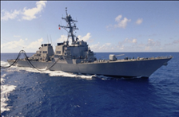
Краткое содержание проекта:
Проект: долгосрочный
Тип: информационно – практико - ориентированный.
Участники: дети средней группы, воспитатели группы,
родители воспитанников

Slide 6
Этапы проекта
Информационно - накопительный
Организационно - практический
Презентационно - завершающий

Slide 7

Маршрутный лист выполнения проекта
Анкетирование,
интервьюирование
Организация сюжетно-ролевых игр на военную тематику
Беседы, рассматривание иллюстраций, плакатов, картин
Спортивные праздники, развлечения
Чтение художественной литературы, заучивание стихов, песен
Оформление фото – стендов, рисование,
изготовление поделок

Slide 8
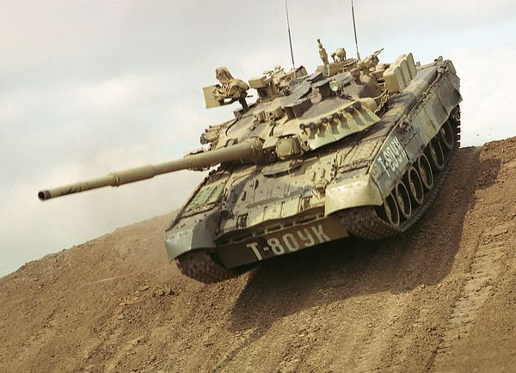
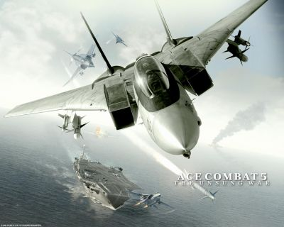
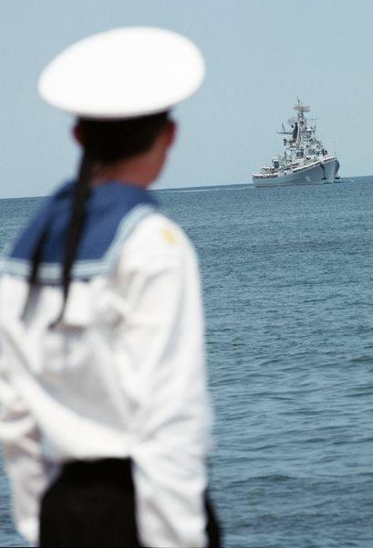
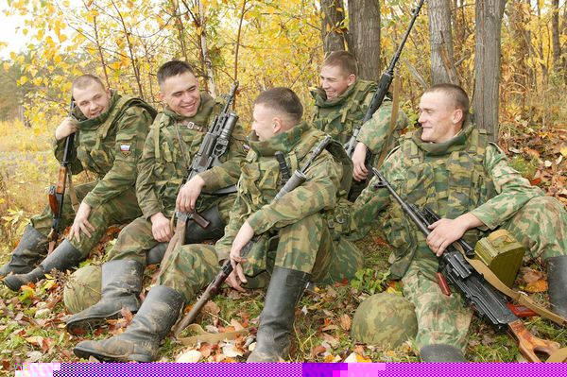
Знакомили детей со структурой нашей Российской армии:
- военной техникой
- армейскими профессиями.

Slide 9
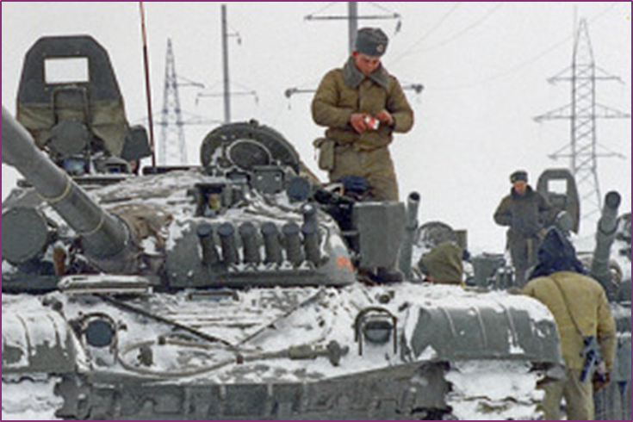
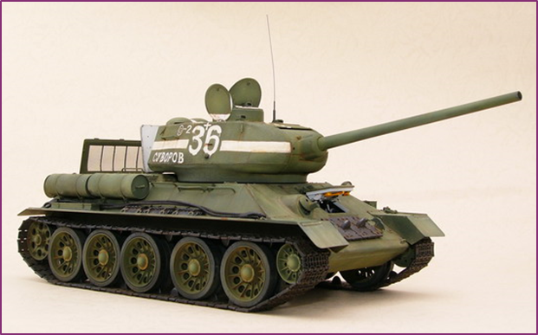
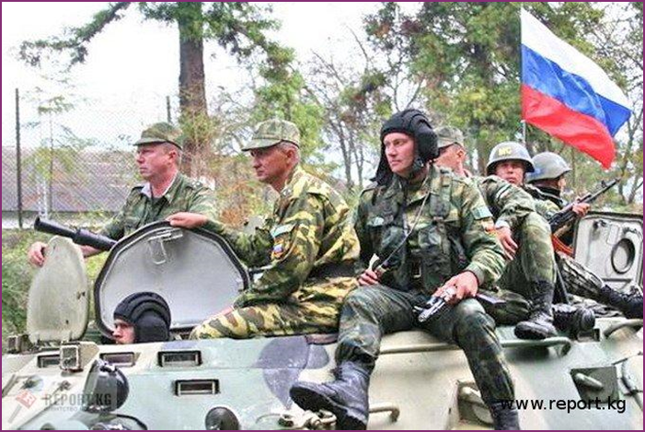
    Танкист
    Везде, как будто вездеход,
    На гусеницах танк пройдет
    Ствол орудийный впереди,
    Опасно, враг, не подходи!
    Танк прочной защищен броней
    И сможет встретить бой!

Slide 10
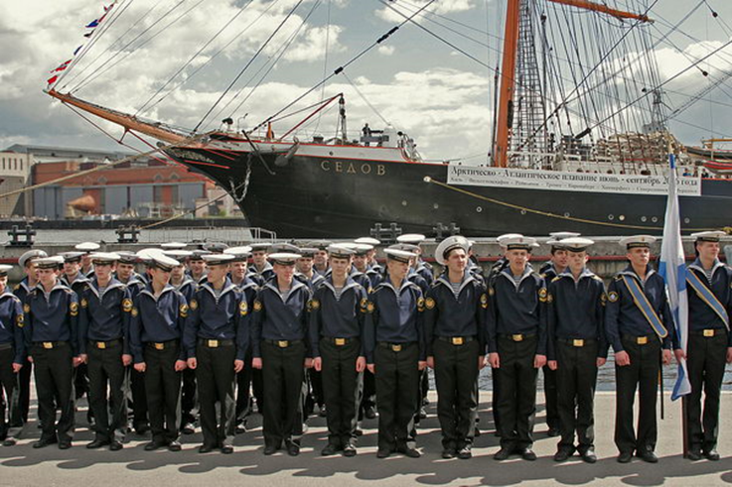
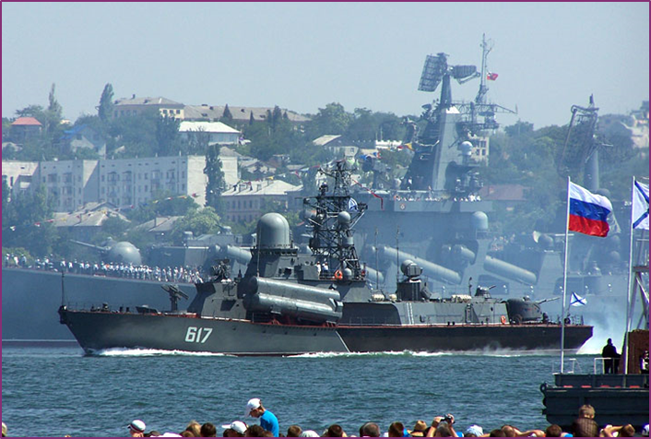
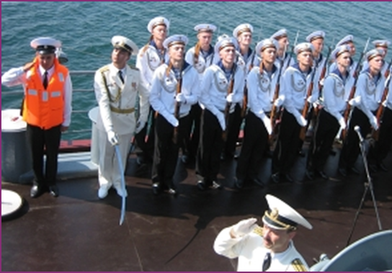
        Моряк
        На мачте наш трехцветный флаг,
        На палубе стоит моряк.
        И знает, что моря страны,
        Границы океанов
        И днем, и ночью быть должны
        Под бдительной охраной!

Slide 11
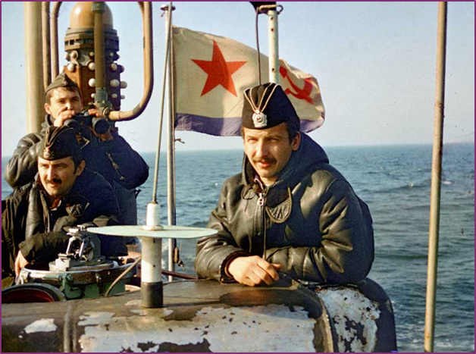
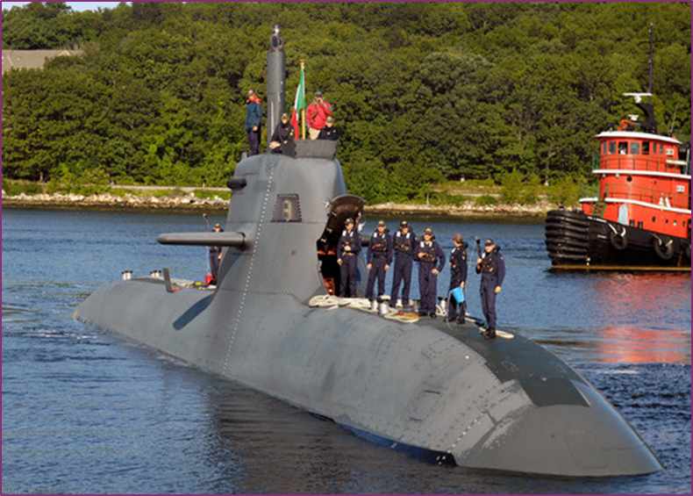
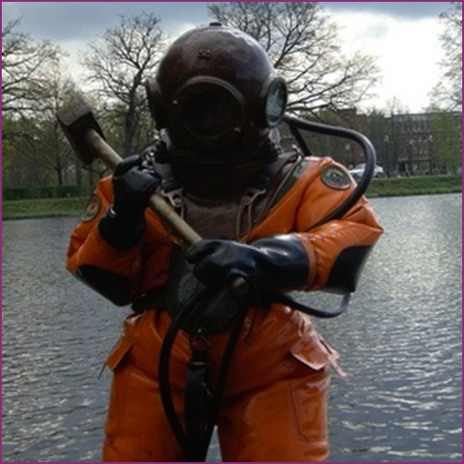
Подводник
Вот дивная картина -
Выходит из глубин
Стальная субмарина,
Как будто бы дельфин!
Подводники в ней служат -
Они и там, и тут
Под водной гладью кружат,
Границу берегут.

Slide 12
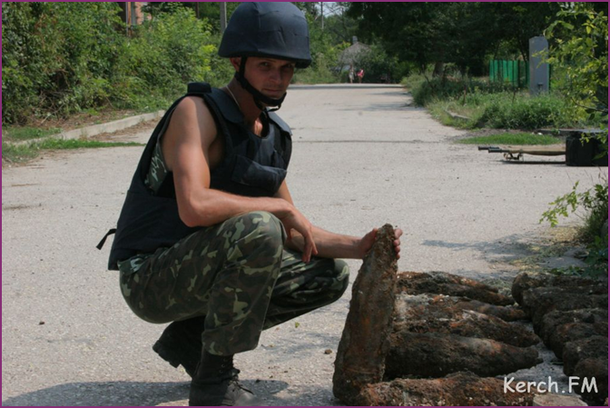
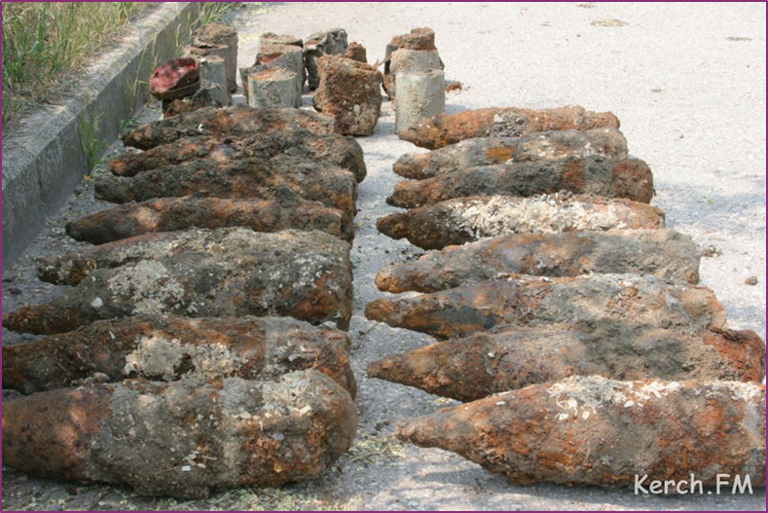
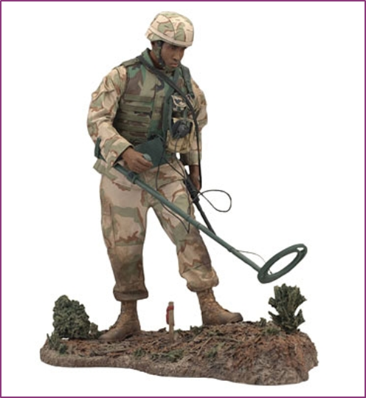
Сапер
Давно закончилась война,
Но след оставила она -
Бывает, среди грядок
Закопаны снаряды.
И с техникой придет сапер,
Чтоб обезвредить поле.
Не будет взрывов с этих пор,
Беды, и слез, и боли!

Slide 13
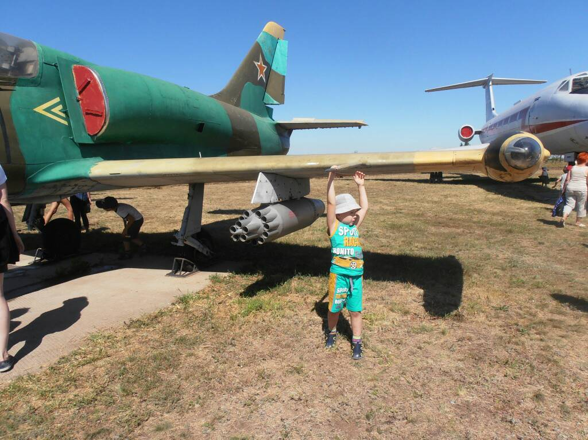
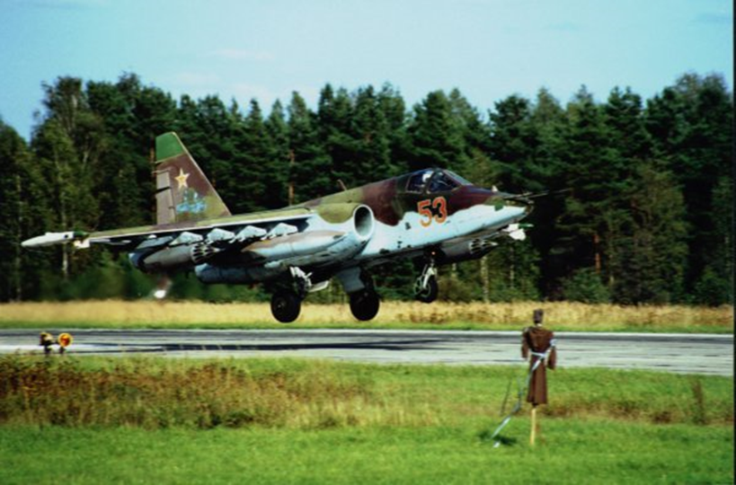

Летчик
Он металлическую птицу
Поднимет в облака.
Теперь воздушная граница
Надежна и крепка!

Slide 14
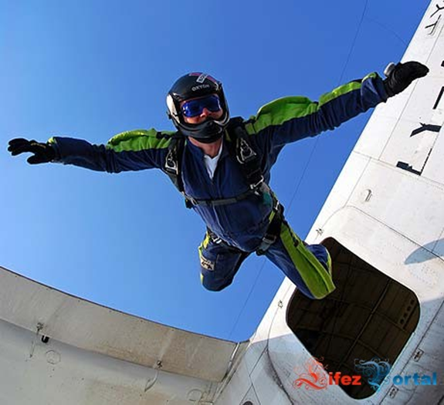
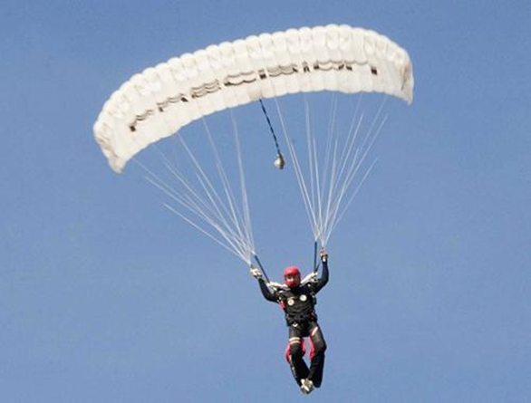
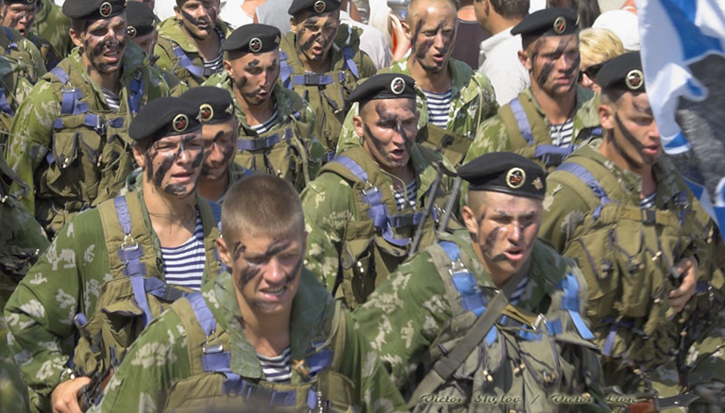
Десантник
Десантники в минуты
Спускаются с небес.
Распутав парашюты,
Прочешут темный лес,
Овраги, горы и луга.
Найдут опасного врага.

Slide 15
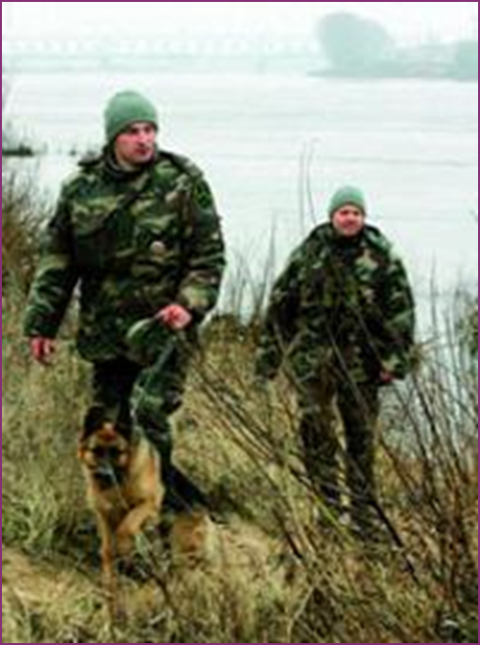
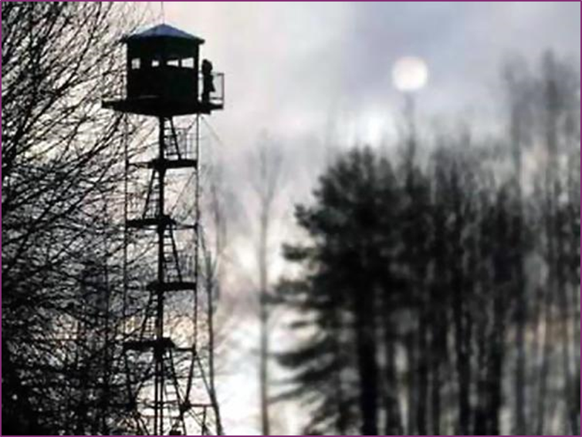
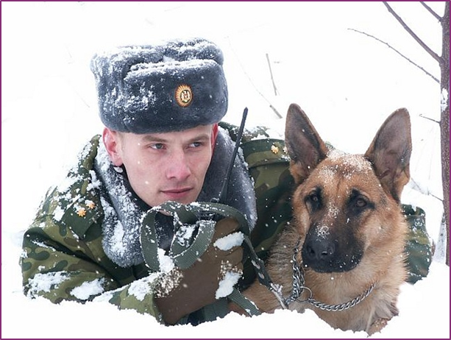
Пограничник
Застава, застава, страны бастион.
Врага остановит надёжный заслон.
И ночью и днём, на морозе и в град
Здесь службу несёт пограничный отряд.
Шагают солдаты, всё видят вокруг
А с ними овчарка, их преданный друг.
А если лазутчик в наш край проползёт,
Овчарка его непременной найдёт.

Slide 16
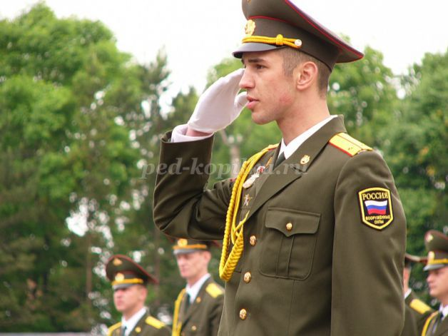
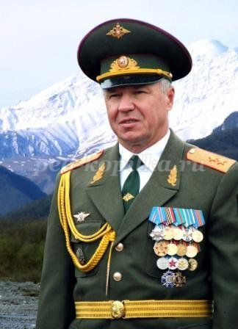
Был вначале он курсантом,
В полк приехал лейтенантом,
Он обучен воевать,
Как его, скажи, назвать.
(Офицер)
Любой профессии военной
Учиться надо непременно,
Чтоб быть опорой для страны,
Чтоб в мире не было …
(Войны)

Slide 17
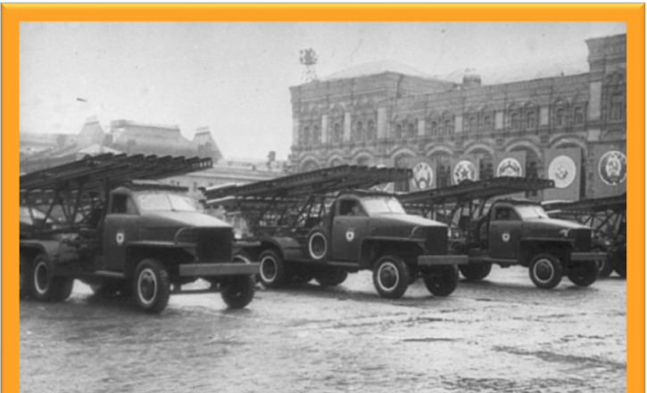

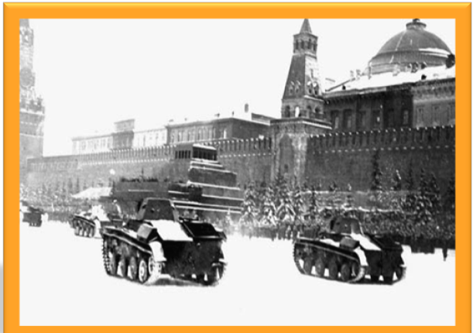
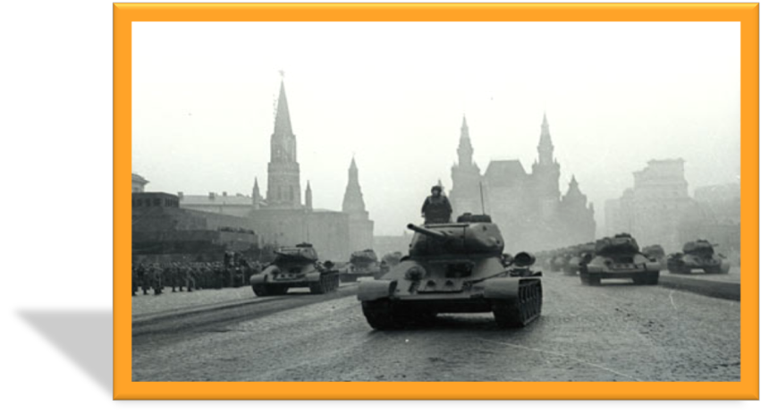
Рассказывали детям
о проведении парадов на Красной площади Москвы нашей Российской армии:
в прежние времена
и в настоящее время.

Slide 18
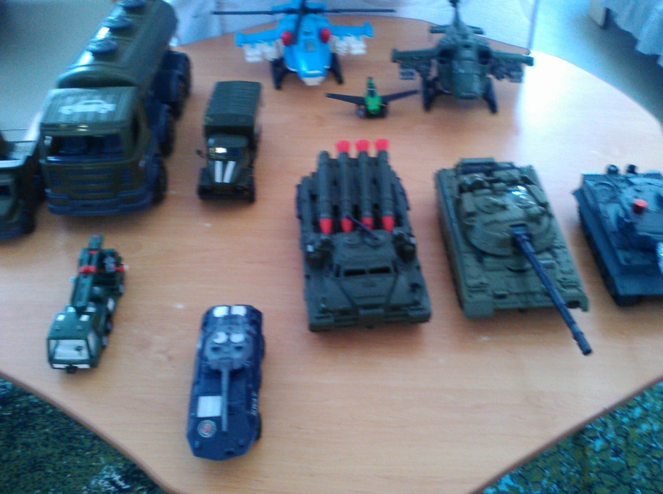
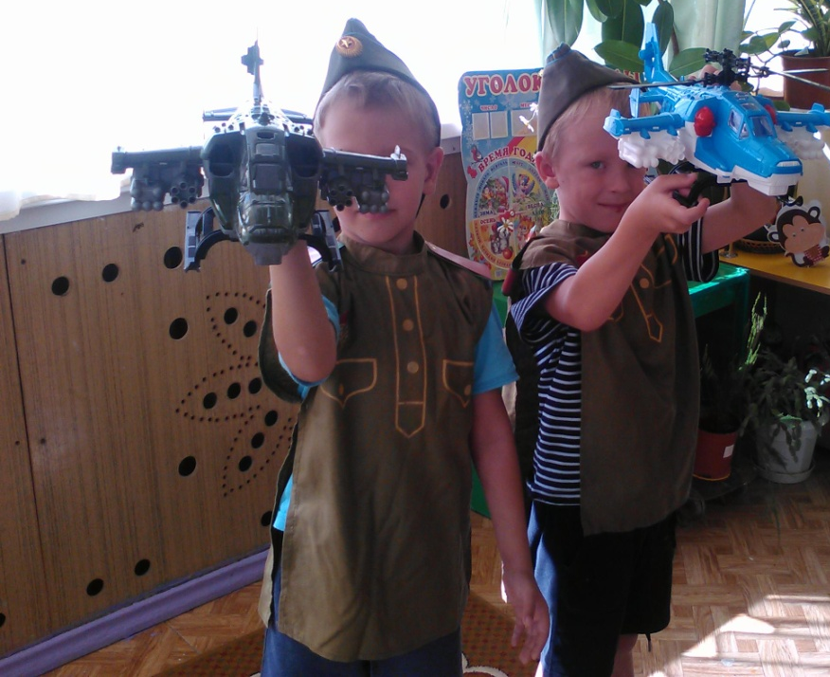
Знакомство с военной техникой

Slide 19
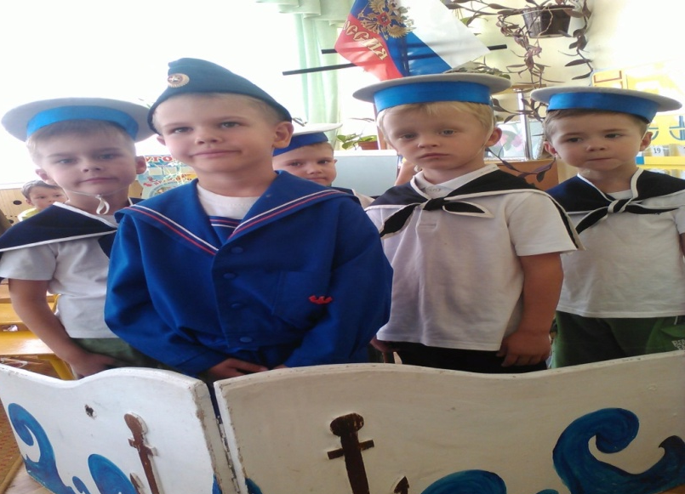
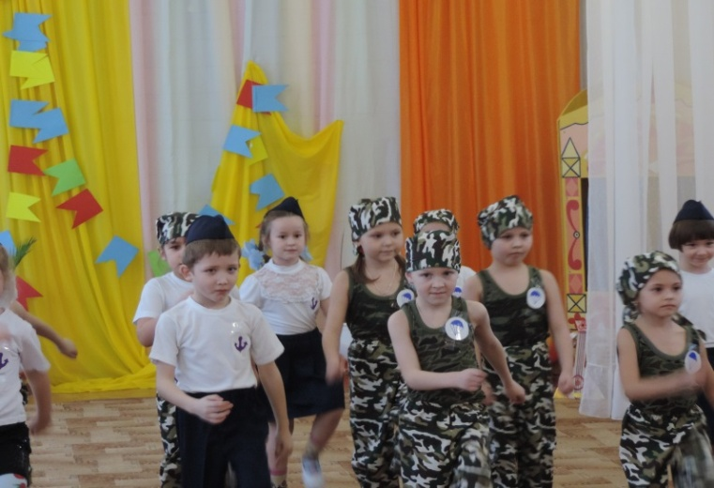
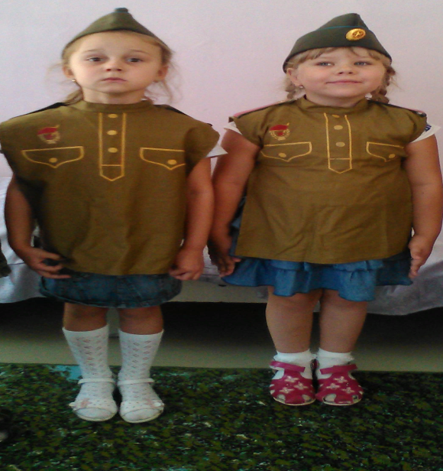
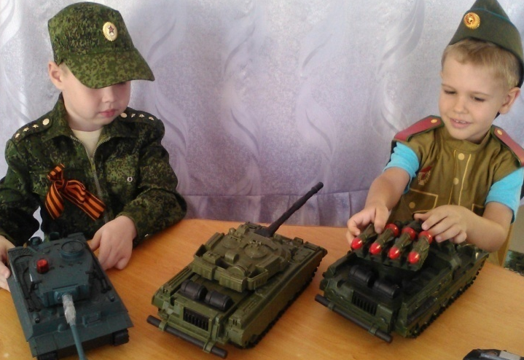
Будущие защитники Родины
Моряки
Десантники
Радистки
Танкисты

Slide 20
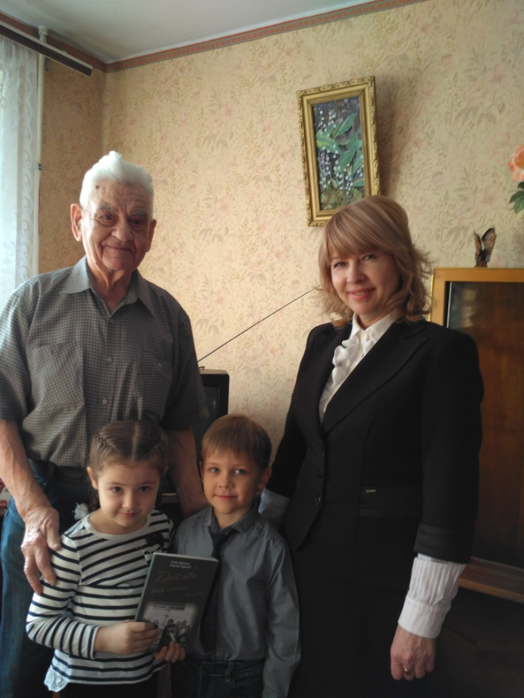
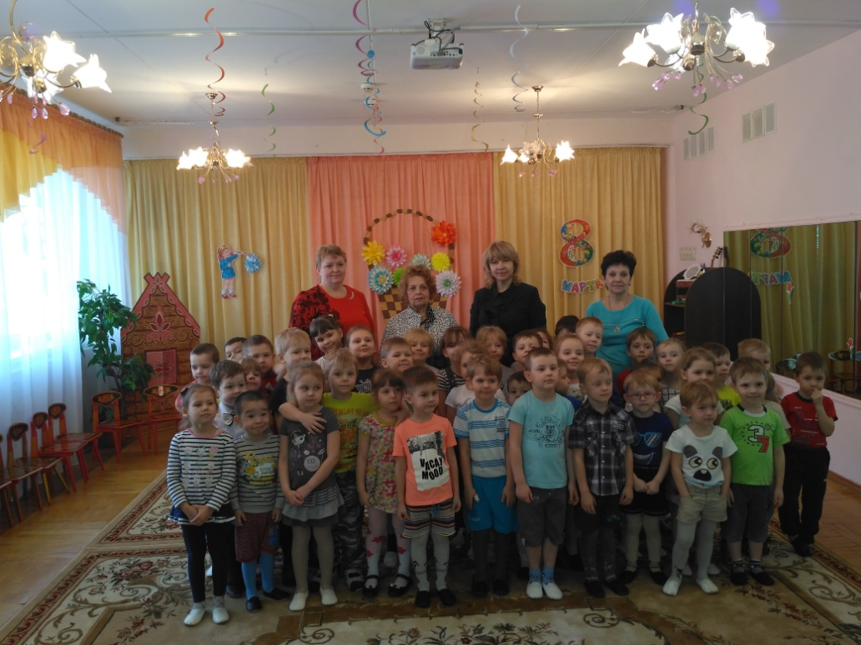
Встречи с защитниками Отечества
С ветеранами Великой Отечественной войны

Slide 21
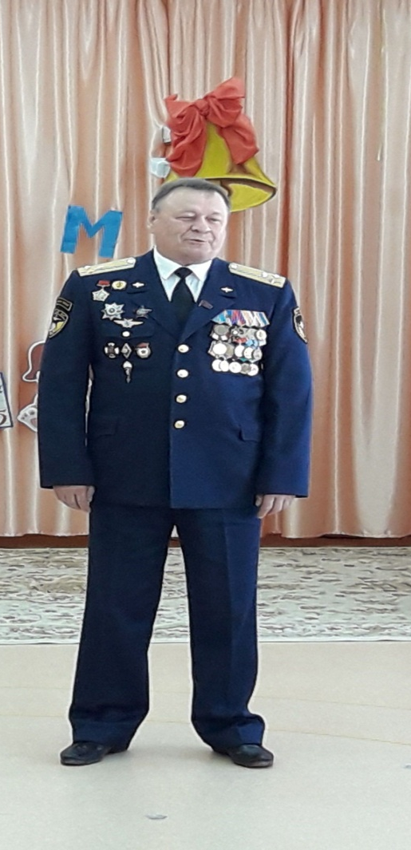
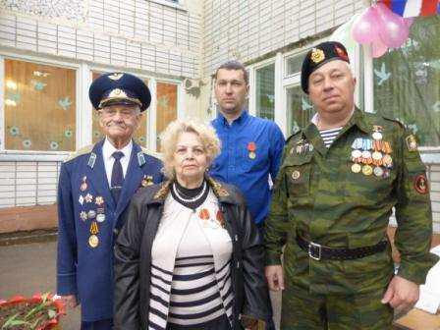
На страже Родины
Военный летчик, участник военных действий в Афганистане

Slide 22
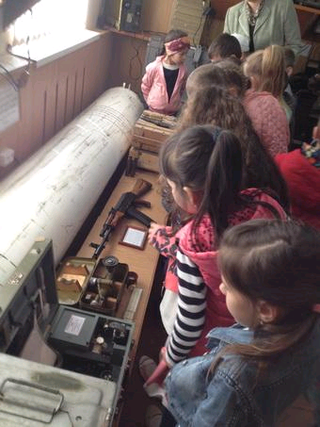
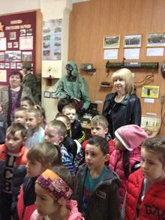
Посещение музея 22-й Гвардейской тяжелой бомбардировочной Донбасской краснознаменной авиационной дивизии

Slide 23
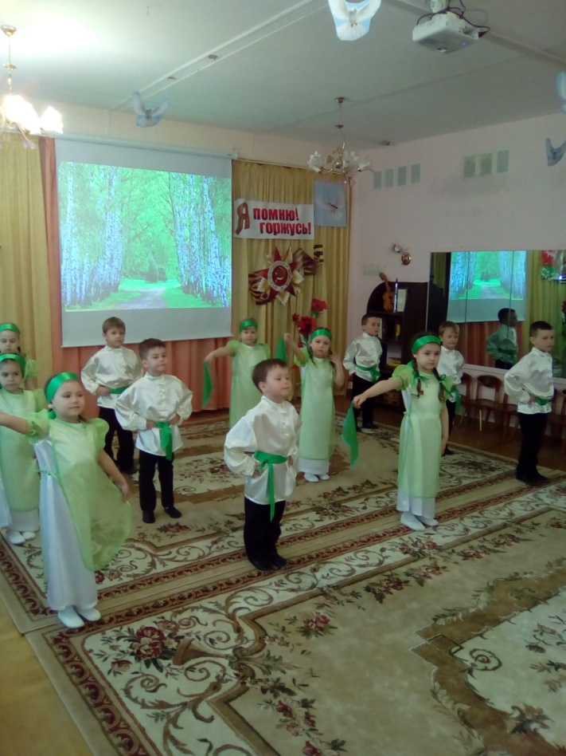
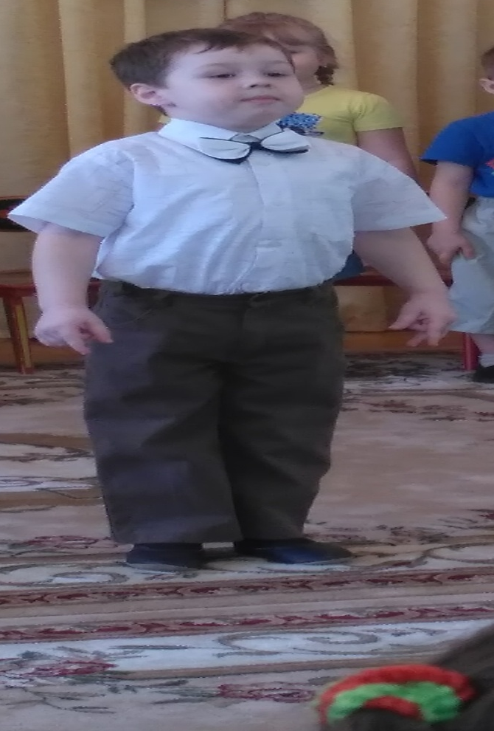
Участие в конкурсах
I Муниципальный конкурс детского творчества
«Мы – наследники Победы»
Номинация «Хореография»
Всероссийский конкурс детского творчества
«Магия искусства» Номинация «Декламация»

Slide 24
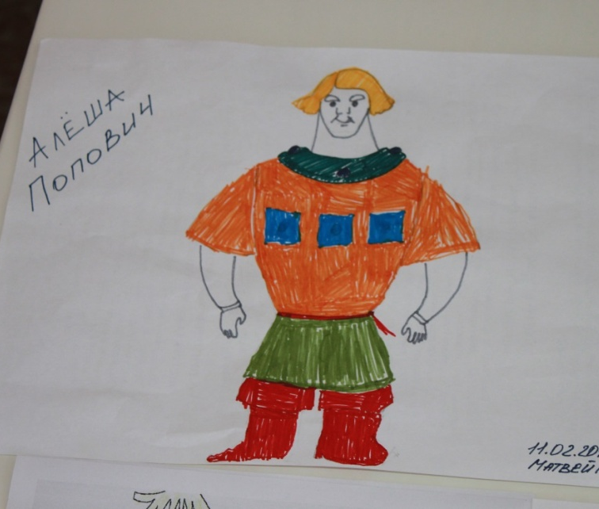
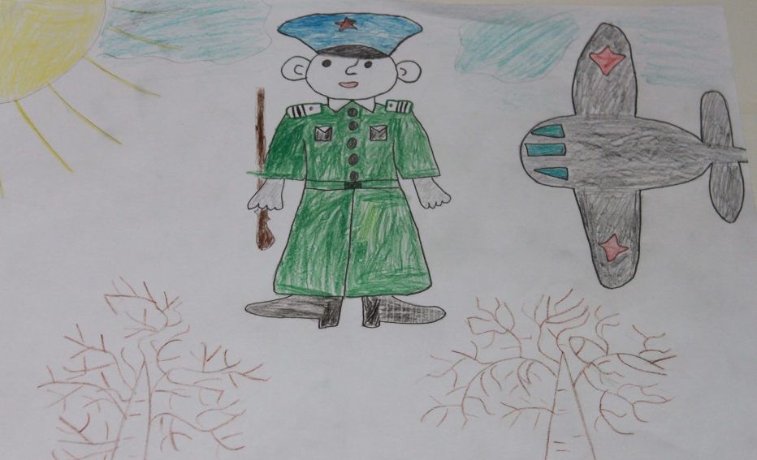
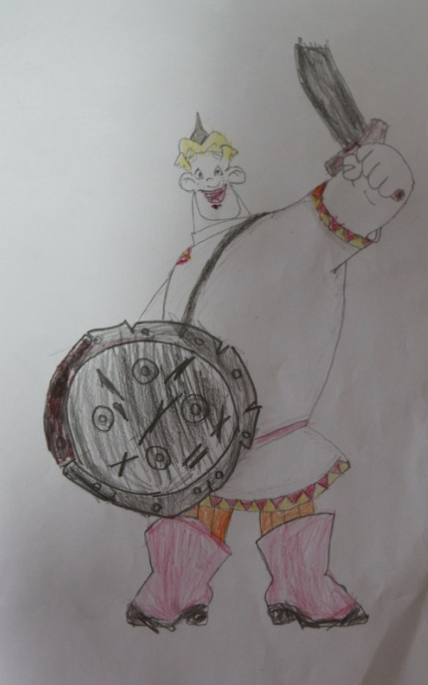
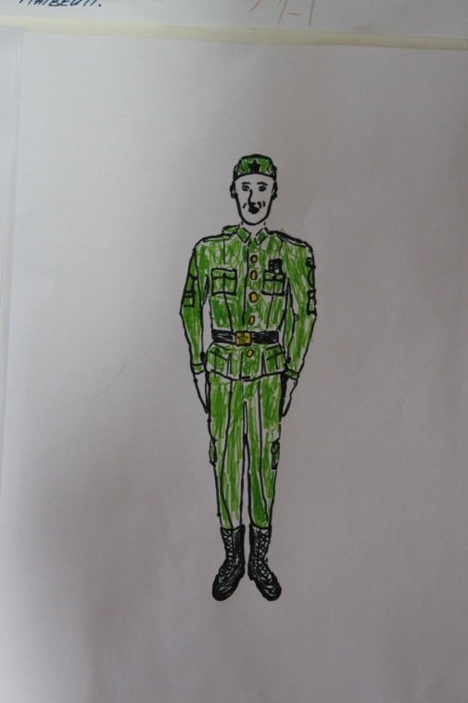
Художественное творчество
«Богатыри земли Русской»
«Российский солдат»

Slide 25
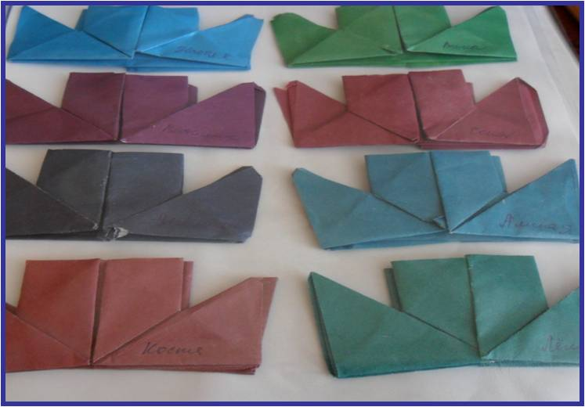
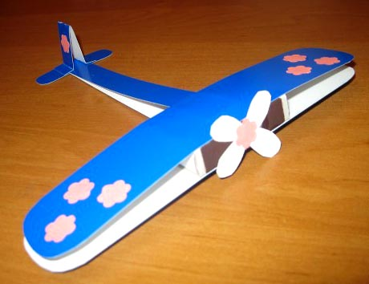



Подарки для папы ко Дню защитника Отечества

Slide 26




Работа с родителями
«Буды сильным как папа!
«Рассматриваем армейские фото»

Slide 27



«Наши папы и деды – защитники Отечества- оформление фото-стендов

Slide 28
Мониторинг уровня знаний детей о Российской армии

Slide 29

Результат:
Дети проявляют интерес к военным профессиям и военной технике;
Активный словарь детей пополнился военной терминологией:
- названия военных профессий: пехотинцы, летчики, моряки, десантники, танкисты, саперы и др.;
- военной техники: подводная лодка, танк, самолет и др;
Дети имеют представление о празднике День защитника Отечества;
Родители стали заинтересованы в расширении знаний о военных профессиях и военной технике;
Обогатилась развивающая среда по данной теме;
У детей появилось желание служить в Армии.

